Slide 1
Projet 7
Application GrandPy Bot

Slide 2
plan
Démonstration
Parcours utilisateur
Le code
  Côté client
  Côté serveur
Les tests
Déploiment

Slide 3
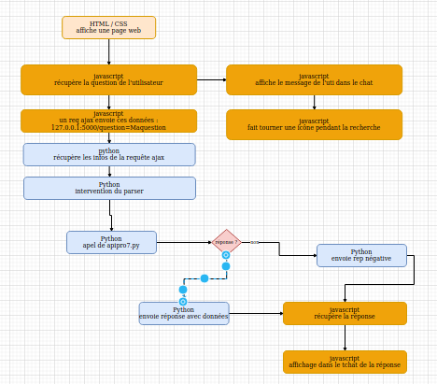
Parcours utilisateur

Slide 4
Code Côté Client
Main.js réunit les scripts et réagit :
  au clic sur le bouton
  à la touche entrée dans l’input
Ajax.js gère la comm avec le serveur
Message.js gère l’affichage
Response.js formule la réponse que Message affiche

Slide 5
Code Côté serveur
Api_pro7.py :
  Parser(phraseAParser)
  Geocoding(lieux)
  WikiDatas(lieux)
View.py :
  Récupère un objet JSON
  Renvoie un objet JSON

Slide 6
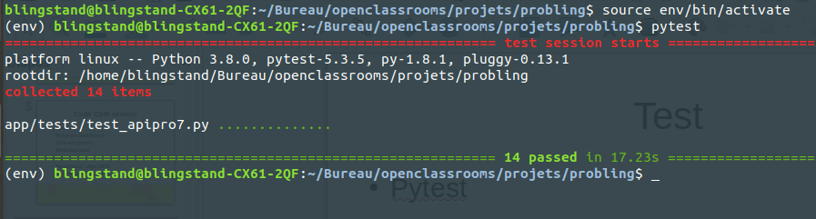
Test
Pytest
Test api_pro7.py

Slide 7
Le Déploiement
Heroku
  https://peaceful-garden-24014.herokuapp.com/

Slide 8
Vers une version 2
Je pourrais améliorer ma classe Parser, pour prendre en compte le français approximatif, les fautes de grammaire et d’orthographe.
Je pourrais améliorer ma classe WikiDatas pour mieux gérer les homonymes.
Le parser pourrais être géré par JS pour une meilleur réactivité en cas de faute.

